Slide 1
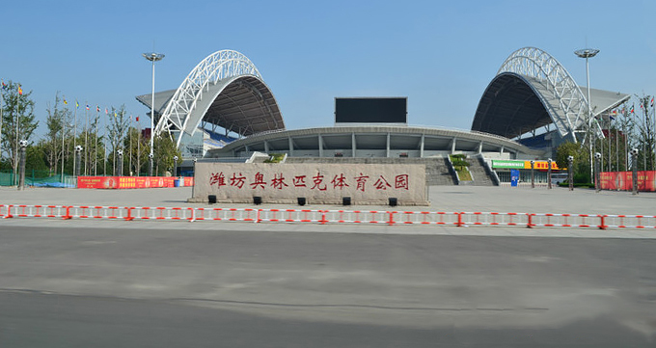
潍坊奥林匹克试驾场地
潍坊奥林匹克试驾场地，位于安顺新区，南临北宫西街、西靠安顺路、东接清平路、北邻卧龙街，占地面积28.7万㎡。

Slide 2
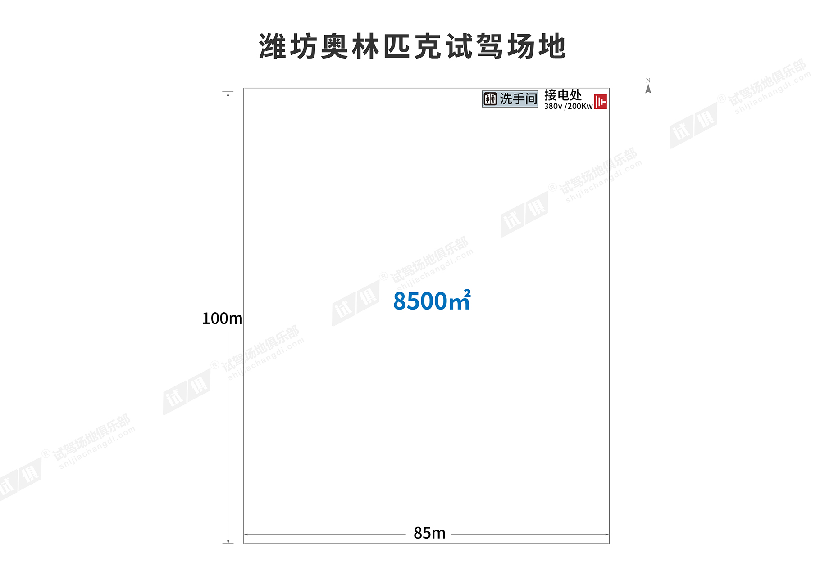
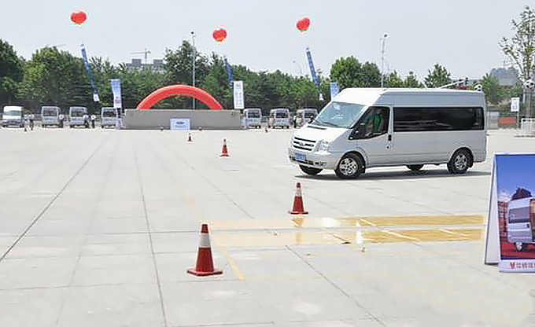
场地费用：1万/天
场地面积：长100m 宽85m 总面积8500㎡ 方砖地面 全封闭
供电供水：100kw
配套设施：停车位 固定洗手间

Slide 3
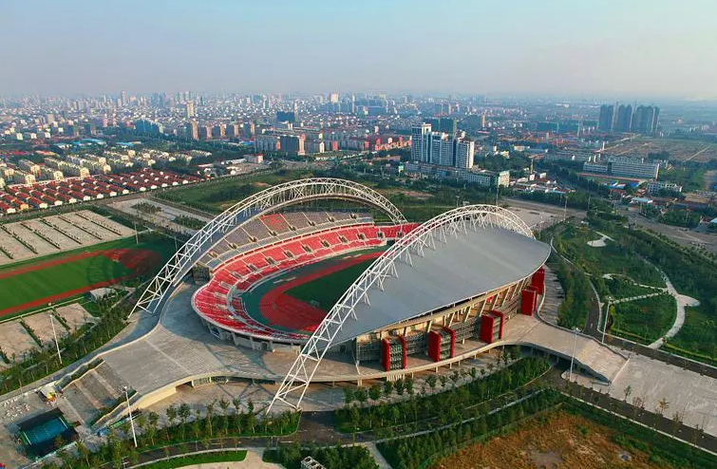
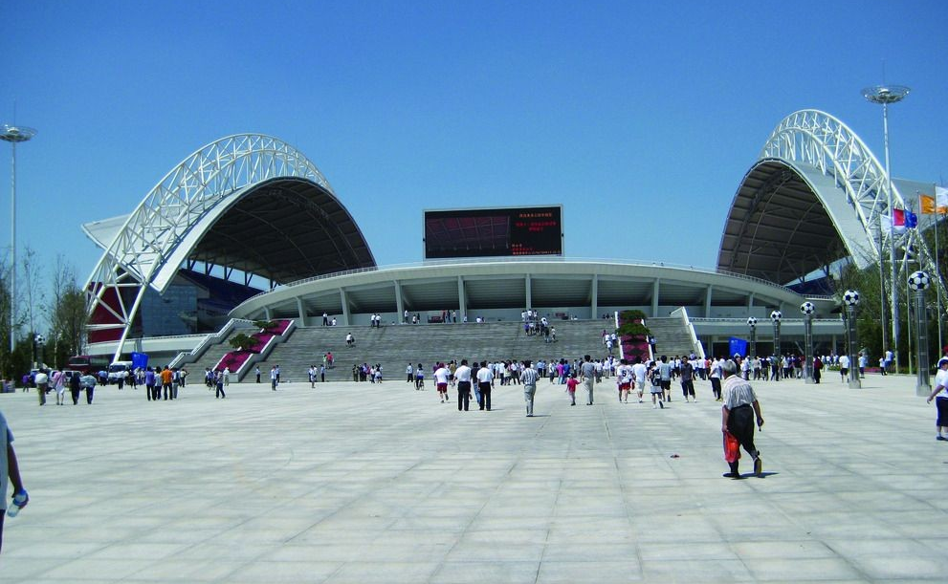
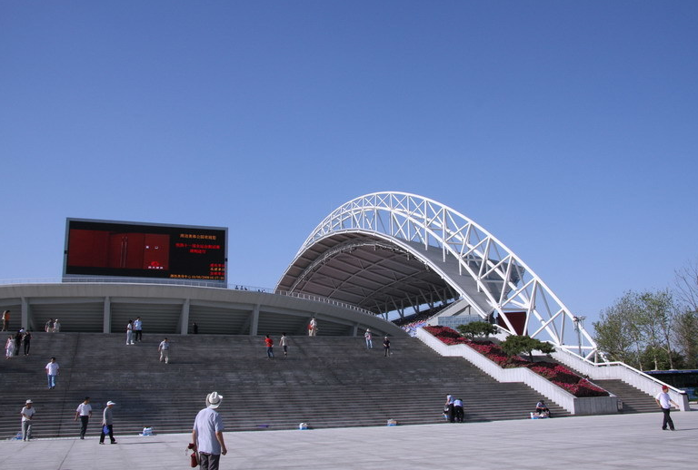
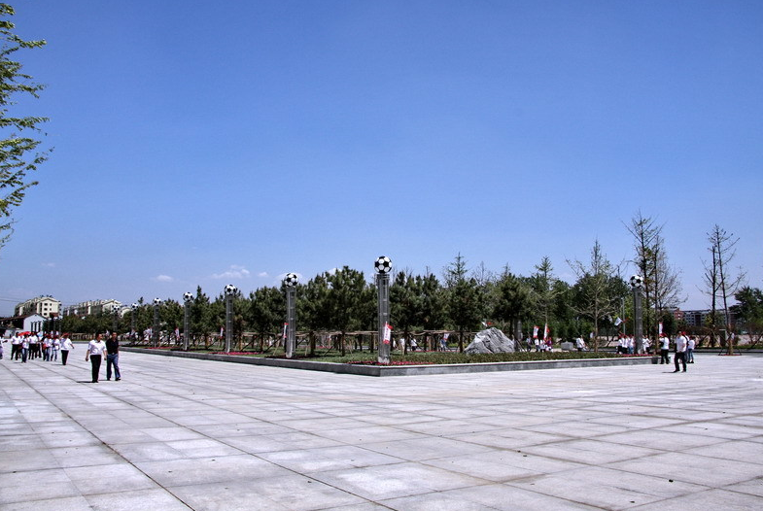
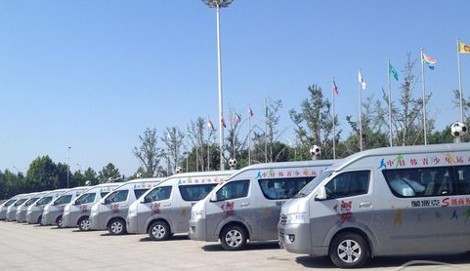
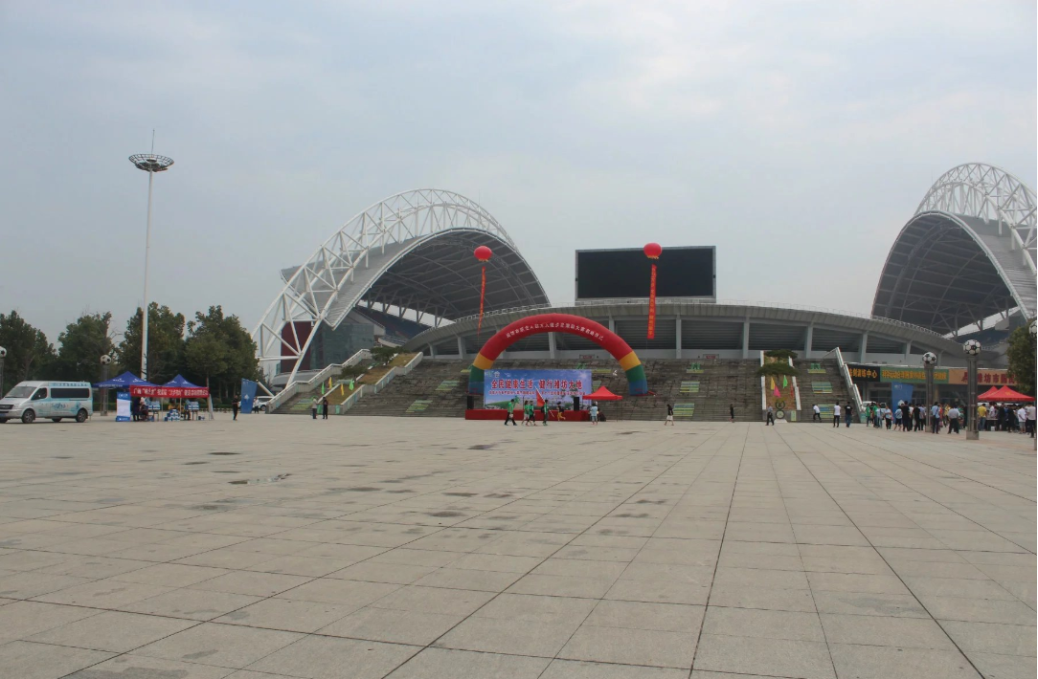
场地实景图
场地实景图
场地实景图
场地实景图
场地实景图
场地实景图

